Slide 1
心连心，携手向未来
芙蓉初级中学
2022.3.20

Slide 2
学习目标
1
首先了解亲子之间有哪些沟通障碍
2
学习常见沟通技巧，积极倾听，
正确表达，进行有效交流

Slide 3
01
沟通障碍
目
录
contents
02
积极倾听
03
正确表达

Slide 4
PART 01
沟通障碍

Slide 5
沟通的障碍——角色定位不准
父母与子女沟通时，虽然很愿意了解孩子的内心感受，接受孩子的情绪变化。可固有僵化的角色定位，给亲子之间的沟通制造了障碍，扼杀了孩子情绪表达的勇气。
一般有以下七种传统角色会影响沟通的顺畅，值得父母留意。

Slide 6
指挥官的角色
当孩子有负面情绪困扰时，父母在行为和交谈中采用了命令式的口吻或处理方式。对孩子说出以下类似的话企图制止、消除孩子负面的情绪。
指挥官常说的话：
我跟你说过了，叫你不可以和他来往 我都和你说过很多次了，你总是没有记性 如果你再那样说一次，我就—— 这种命令的语气，心存好意，但往往会造成心灵的威胁，而扼杀孩子表达的勇气。

Slide 7
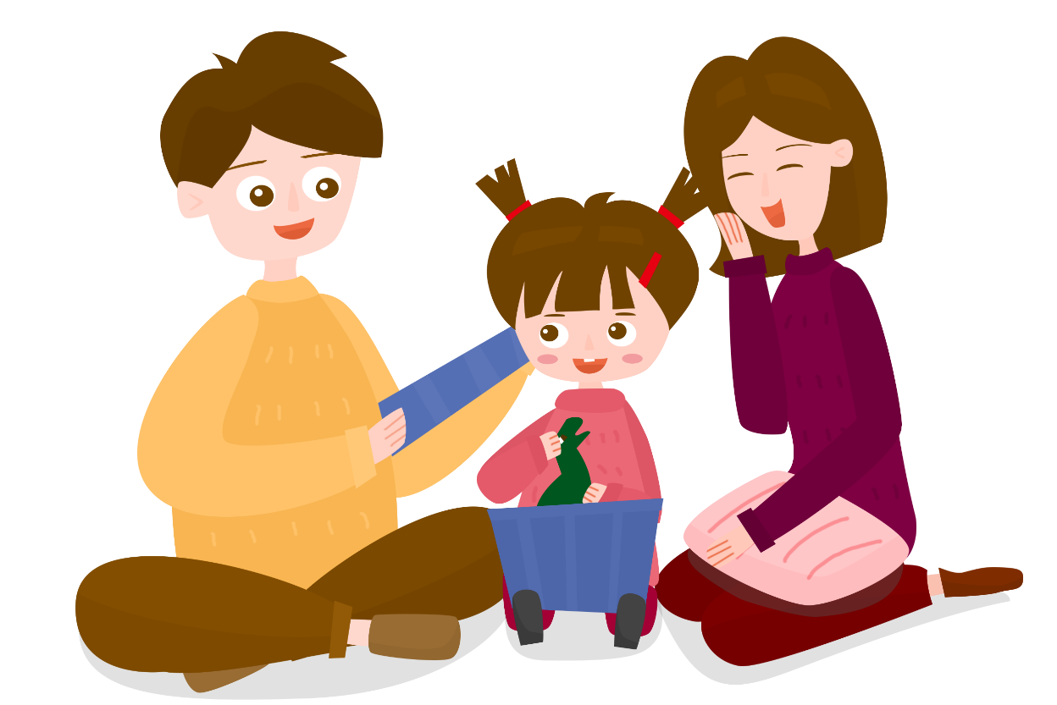
道德家的角色
道德家常说的话：“你应该为你的不对行为向老师慎重的道歉”“你不应该这样，这种行为是不对的” “你如此垂头丧气，应该振作点”
百般不变的说教，没有给予孩子思考、辨别的空间。
“应该”与“不应该”

Slide 8
万能型角色
这类型的父母会表现出一副无所不知，无所不晓的态度，常常对孩子提供一些劝告，建议或分析原因，有时会长篇大论，表现出自己的逻辑推理很行或高人一等的言行。
万能者常说的话： “看吧！和我告诉你的结果一样吧！” “想当年我是你这个年龄时，我——” 这些话会让孩子觉得自己无能。

Slide 9
法官的角色（审判者）
当父母表现出仲裁是非的法官角色时，通常会评价孩子的行为，会对孩子作一个批判证明自己是对的，子女是错的。
审判者常说的话： “来吧！说说看你最近有什么困扰？” “谈谈你有什么期望？是不是懒得读书！” “我认为成绩不好要怪你自己” 这种话会让孩子很自卑。

Slide 10
批评者的角色
批评型的父母通常会利用嘲笑，讽刺，开玩笑，贴标签的方式来表示。批评者常说的话：
01
“你想你长大了吗？翅膀硬了想飞啊！”
02
“你的行为真是幼稚的可以。”
03
“你真是笨的可以，谁教你都会疯掉。”
这类父母会造成亲子很大的代沟和隔阂，对孩子的自尊造成莫大伤害。

Slide 11
安慰者的角色
安慰型的父母认为对困扰或创伤的孩子轻拍肩膀，对孩子保证或是给孩子一杯奶茶就可以解除孩子困扰，达到安慰孩子的目的。
安慰者常说的话“如果你能放轻松点，也许你会好过些。”
“这是成长中必然的挫折，很快会度过难关。”
“只要仔细思考，我想你能了解困难在哪。”

Slide 12
心理学家的角色
类似扮演一位心理学家的父母善于发觉孩子的问题，并加以分析，诊断，常告诉孩子问题所在，常常将问题归于孩子身上。
心理学家常说的话：
“为什么你要采取这种不好的方法呢？”
“你不觉得自己太在乎是否受别人欢迎吗？”
摆出事实都有正确的方法。
A peep at some distant orb has power to raise and purify our thoughts like a strain of sacred music.

Slide 13
PART 02
积极倾听

Slide 14
有效倾听五原则
不要过分担心孩子成为什么样，现在用“同理心”去了解孩子的内心世界，会有意想不到的收获。
5
好的沟通是建立在良好亲子关系上
试着去了解孩子的话
4
当孩子放学回家说：“妈！我好恨我们的老师！”很惊讶，但试着去了解：“喔！因为他处罚了你，所以你很难过？”
举例：“爸，哥哥是坏蛋，他弄坏我的火车，我也要把他的玩具弄坏。” 爸爸的反应：“你感到很生气，想讨回公道。”
3
对孩子的情绪做出积极反应
做个积极的倾听者
2
举例：“妈！我好难过，今天考试考坏了。”妈妈停下手边的工作，坐下来说：“愿意说给我听吗？”
即使当孩子不同意你的看法时，也要体会到他可以有自己想法的权利。
1
不要做价值判断

Slide 15
积极倾听
父母倾听是了解的开始
父母学习“ 停· 看· 听 ”
当孩子心情沮丧时，非常渴望有人了解，特别是父母的了解，因为他们和成人一样需要别人的接纳，父母的接纳。
停：暂时停止进行中的工作，注视对方，提供孩子表达感受和空间。
看：仔细观察孩子沟通时非语言的行为表现。
听：倾听孩子说什么。

Slide 16
积极倾听
父母从孩子的表情，音调的速度，去观察孩子要表达的内容，从而引导孩子。
脸部表情
音调和速度
哭泣：可能表示孩子心理或身体受伤害，害羞，失望，不高兴，挫折，生气等情绪。
微笑：可能意味着高兴，愉快，紧张焦虑的掩 饰或其他。
摇头：否认，不同意。
点头：同意，承认，认同。
掷东西：一种生气，失望情绪的发泄表现。
打哈欠：意味无聊，没兴趣，想睡觉。
眼神集中：表示专注，没兴趣。
说话结巴：可能是紧张，害怕，悲哀的表现。
不说话：可能意味着正在思考或悲伤，沮丧郁闷，不高兴。
说话速度很快：可能意味着得意，高兴或紧张的情绪。
重声强调某些字：可能是谈话重点内容的强调。

Slide 17
积极倾听
父母了解话中隐含的意义
当孩子和父母分享情绪时，父母要做到：
与孩子眼神接触，但不可紧盯不放。
避免打断孩子的说话，表现出注意，轻松，有兴趣了解的表情，并不时的用“是的，嗯，我了解”。
偶尔点头来表示你对他说话内容的注意，鼓励孩子继续说下去。 以上父母的表现都能流露出“我关心，我在听”的信息。

Slide 18
积极倾听
父母反映的方式
当父母倾听孩子所表达的感受后，应该对孩子有所 “回馈”，让他觉得 “我被了解”。
父母不可能完全明白自己孩子的意思，因此可以用反映的感受方式，看看自己是否完全了解孩子的意思。
父母就像一面镜子，将孩子感受反映出来，帮助孩子看清自己，了解自己。
当孩子用情绪或感受的字眼来表达自己内心的感受，父母只需借着重复孩子所说的一切就能达到反映的效果了解孩子真正的意思。
反映常被父母误用为阐释，反而造成更多的误解，因为反映和阐释是截然不同的事情。

Slide 19
积极倾听
阐述是将孩子所说的话加以解释和推论。也许父母的解释或推论是正确的，
但是经阐释而产生的陈述反而可能造成孩子认为是在剖析他的不是了解他。
父母反映的措词
父母可以借着注意孩子肢体语言，说话音调以及交谈所用的语言来学习做有效的反映。
当孩子流露出情绪反应信息时，父母要先给自己大约10秒钟的时间，试着问自己两个问题：
反映最重要的措词有很多种，最重要的原则是一致，就是使用假设性的措词来反映，而不是表现出一副“我都知道”的肯定措词。
父母要避免使用肯定措词来告诉子女她的感觉如何，父母应小心选择措词，音调和肢体语言来表示对子女的了解和猜测是否正确。

Slide 20
积极倾听
孩子：我不知道应该怎么办，如果我答应小康一起去参加晚会，我们可以拥有一个很愉快的夜晚。但是如果我拒绝小康，我也许会伤害小康，偏偏小康是我的好朋友，真是不知如何是好？
孩子：在学校我交不到任何朋友，他们总是有他们的小团体，所以大部分的人都不愿意和我聊天。
父母：你似乎觉得自己很孤独寂寞和被人排斥，因为你在学校中很难交朋友。
父母：你似乎觉得很烦恼？因为你很想答应 小康一起参加晚会，但却又不愿意遇见小飞和小刚这两个令你讨厌的人。
儿子：我实在不知道为什么我的朋友都可以去看电影，而偏偏我就不行呢？
父母：你似乎觉得我们对你很不公平，因为你的朋友中没有人不可以？

Slide 21
PART 03
正确表达

Slide 22
正确表达
父母如何传达友善的信息
接纳孩子：
父母必须相信孩子是好的，而且不管他说什么或者做什么，你都爱他。 你也许不喜欢他的行为，但你喜欢他这个人。
表达情感：
有些父母只有在孩子小的时候表达亲昵行为，然而不管孩子长多大都需要温暖的身体接触，也别忘了接纳与鼓励孩子对你表达爱意的机会。
减少孩子之间的竞争：
一个在竞争中失败的人，是无法对自己产生信心的，鼓励孩子彼此合作是上策。

Slide 23
正确表达
父母如何传达友善的信息
注意非语言的行为：
生气的脸色表达负面的态度，冷静下来，微笑。
承认自己的不完美：
接受自己会犯错，让孩子知道你也是人，不是毫无缺点的和也不是万事通。
表达欣赏：
让孩子知道你是多么欣赏他，不只是当他表现好的时候。
多说“我”少说“你”：
举例：不要说“你不应该和弟弟吵架！”要说“你和弟弟吵架，我很不喜欢”。

Slide 24
正确表达
我们的愿望
让每个家庭充满阳光
让每个心灵充满阳光
感谢生命中有你陪伴
我爱大家！

Slide 25
心连心，携手向未来
芙蓉初级中学
2022.3.20

